Slide 1

Создание условий для организации и реализации технологии «Круг»
Муниципальное автономное дошкольное образовательное учреждение комбинированного вида Детский сад № 1 «Золотой ключик» города Кызыла Республики Тыва
А. А. Бажина
Директор МАДОУ Детский сад № 1 «Золотой ключик» г. Кызыла РТ

Slide 2

Что такое «утренний круг»?
Утренний круг
это режимный момент, а также, форма организации образовательного процесса совместной деятельности взрослых и детей.

Slide 3
Творческая группа по апробации и внедрению инновационной программы «От рождения до школы»
Бажина Алесия Александровна – директор МАДОУ № 1
Курочкина Алевтина Сергеевна – заместитель директора по УВР
Картанкова Анастасия Леонидовна – старший воспитатель
Хомутова Юлия Юрьевна – воспитатель старшей группы «Африка»
Кужугет Валентина Кертиковна – воспитатель старшей группы «Африка»
Середкина Анастасия Леонидовна – музыкальный руководитель
Хертек Булакмаа Сергеевна – инструктор по физическому воспитанию

Slide 4
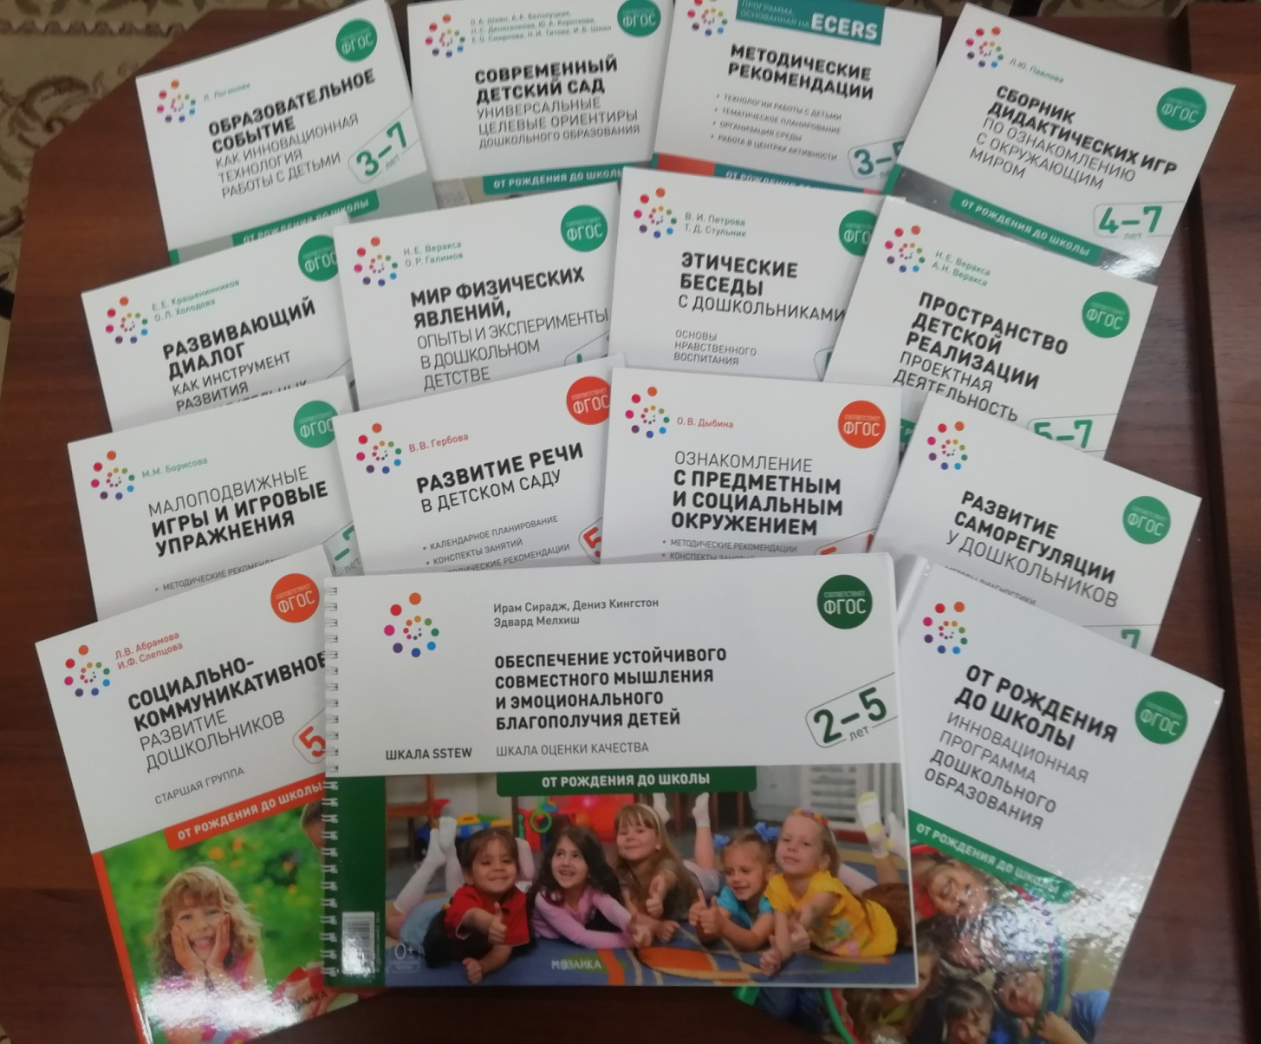
Учебно-методический комплекс

Slide 5
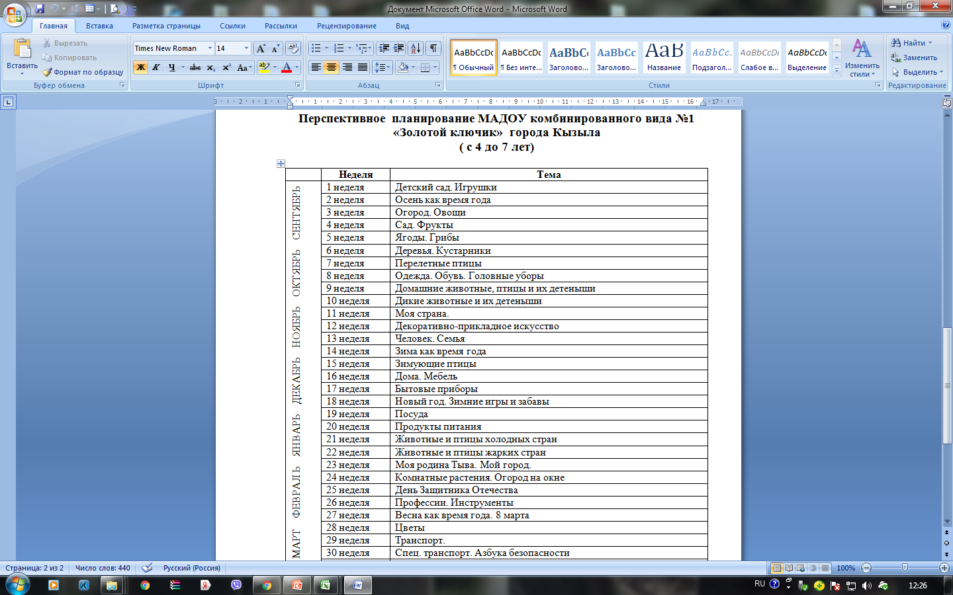
Лексические темы по ООП МАДОУ №1

Slide 6
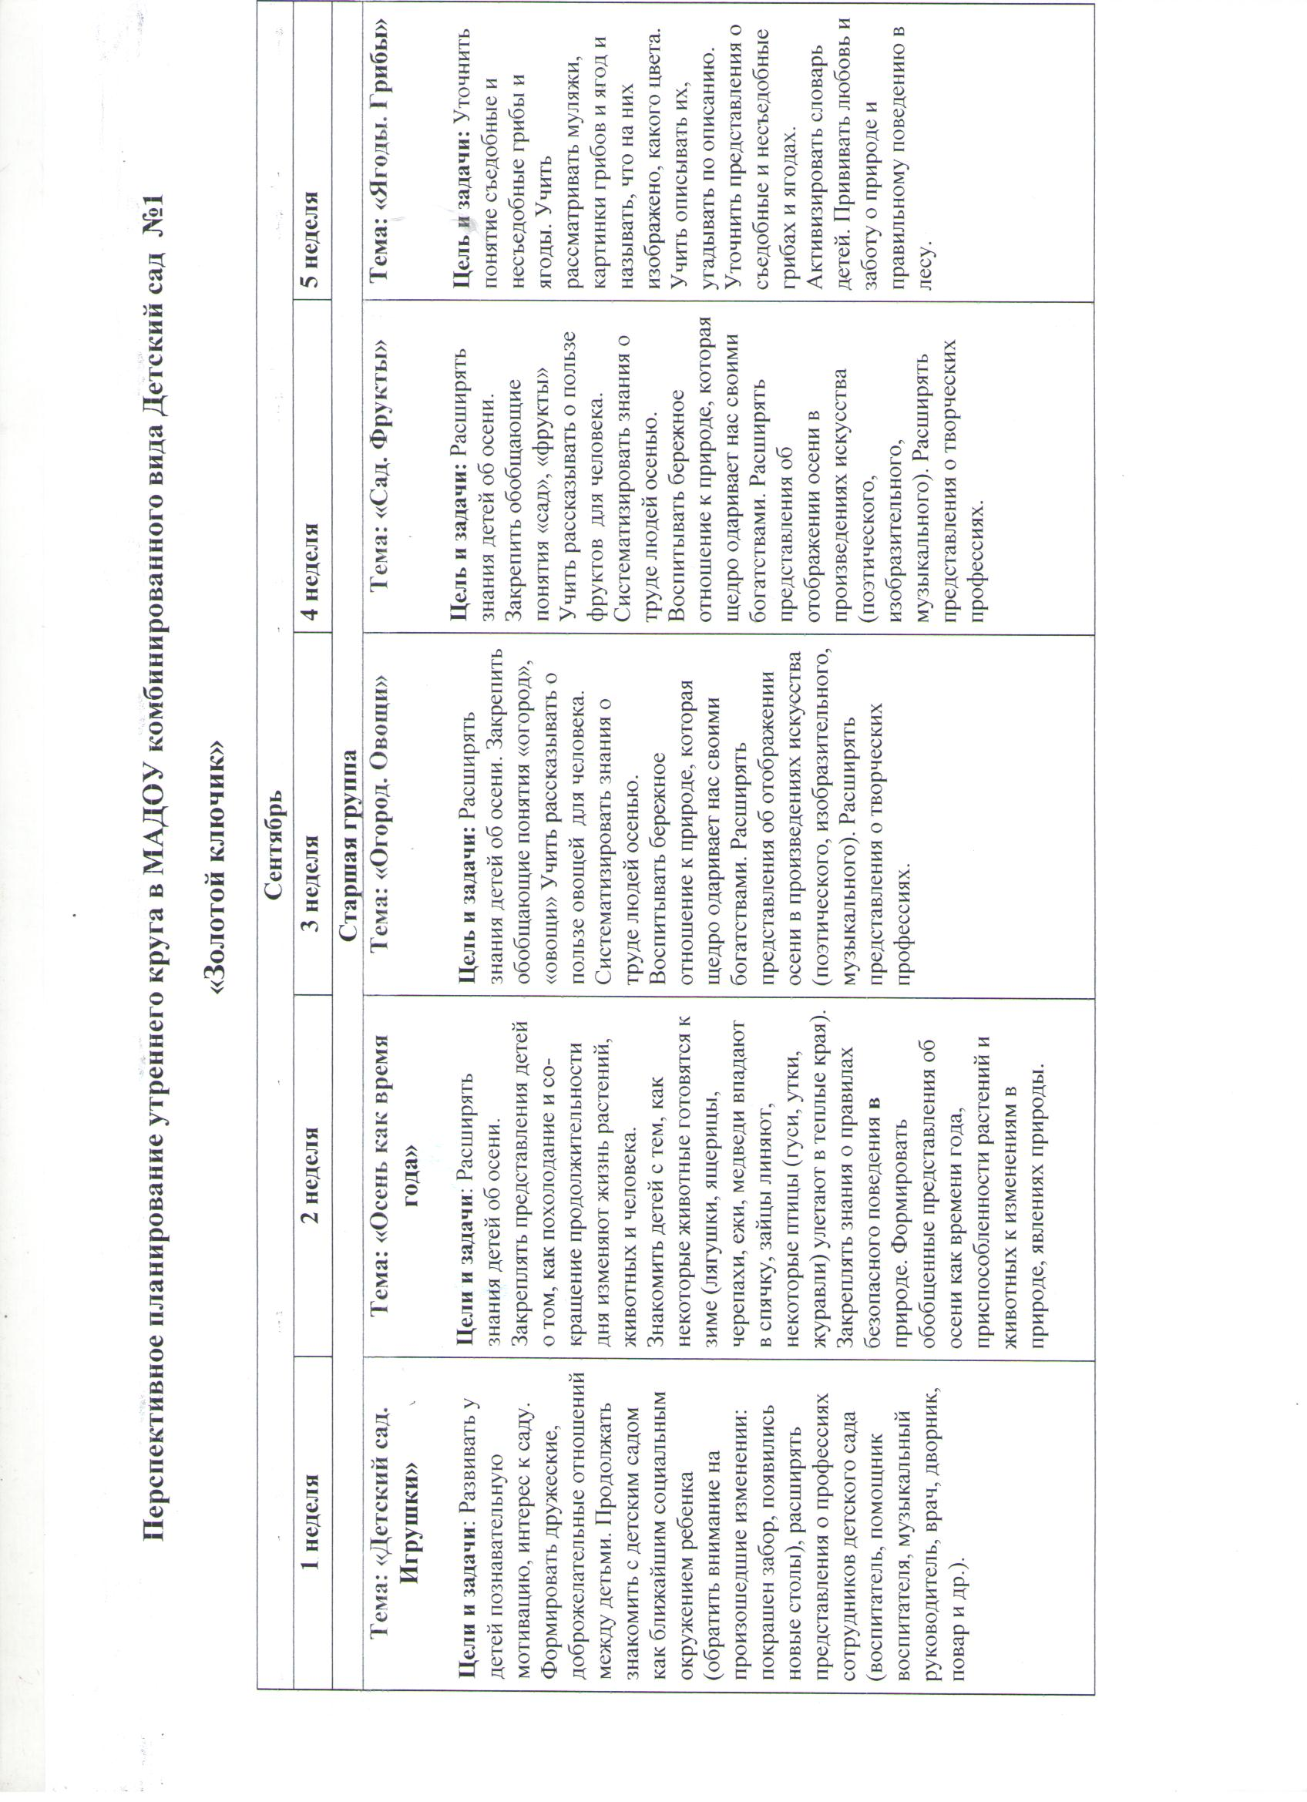
Перспективный план проведения утреннего круга

Slide 7
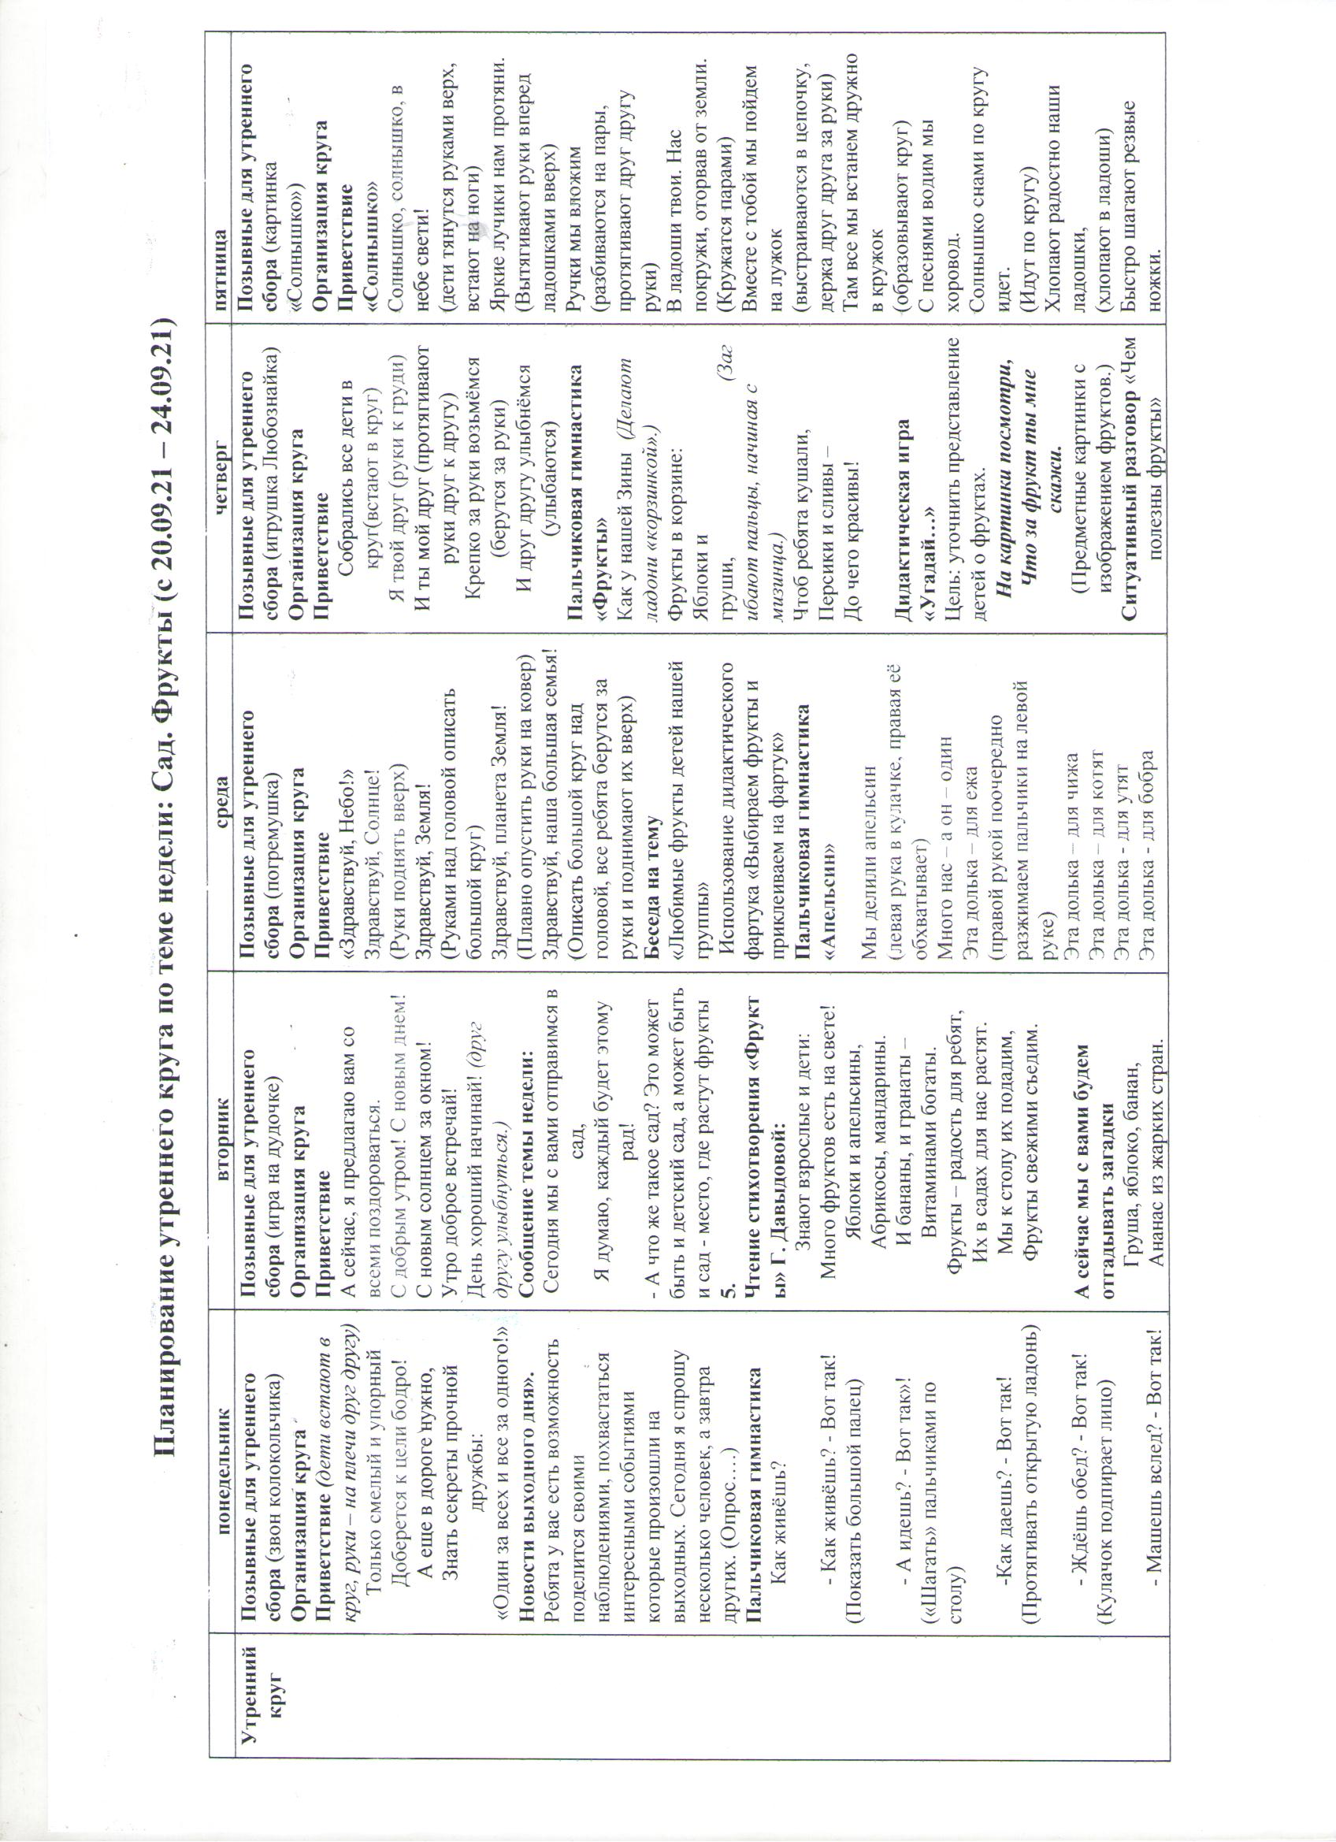
План проведения утреннего круга

Slide 8
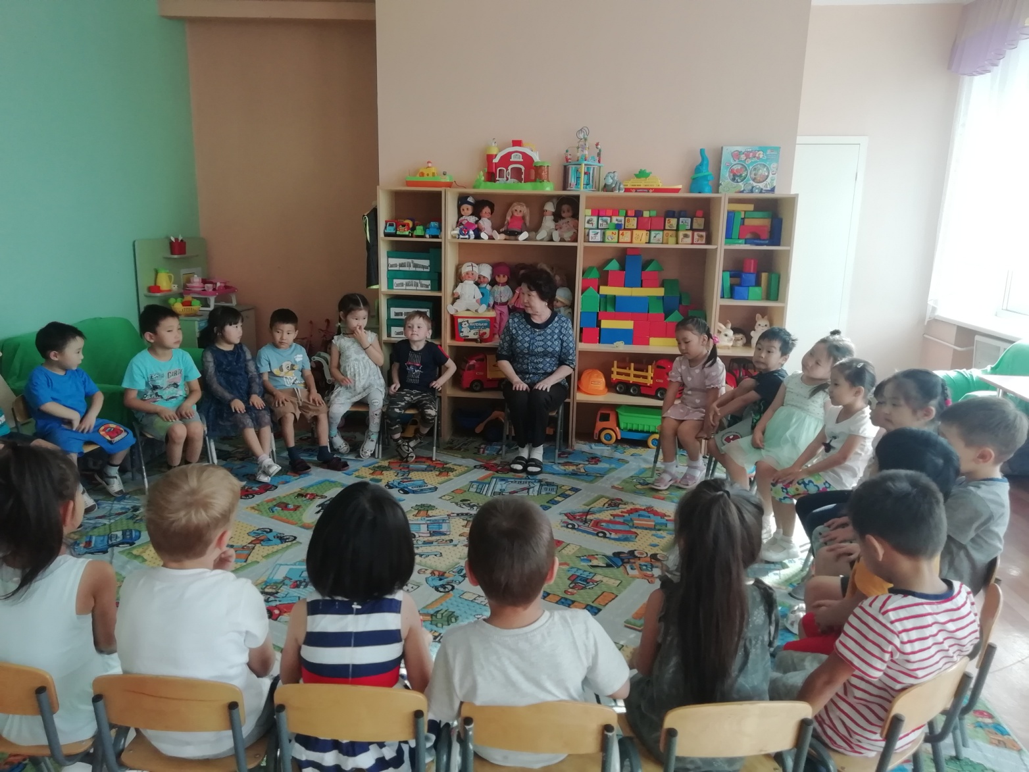
Место проведения утреннего круга

Slide 9
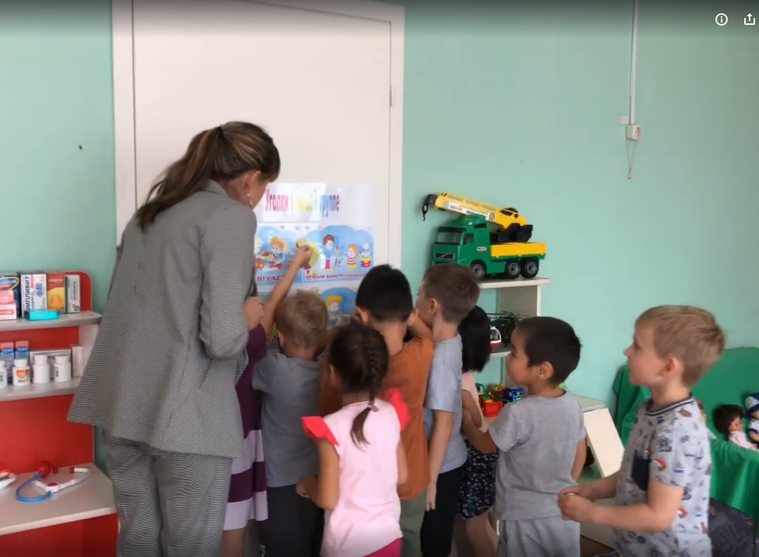

Slide 10
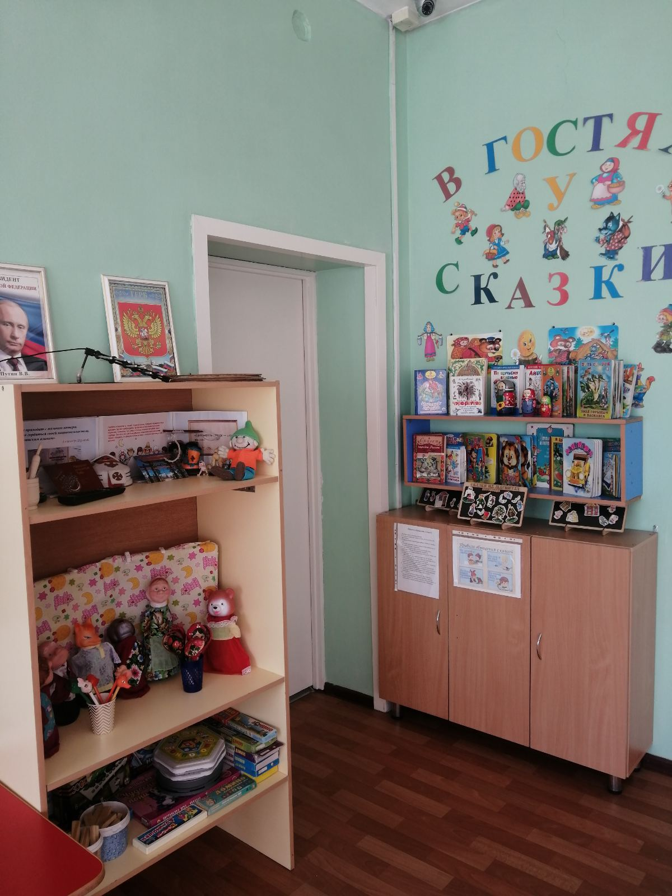
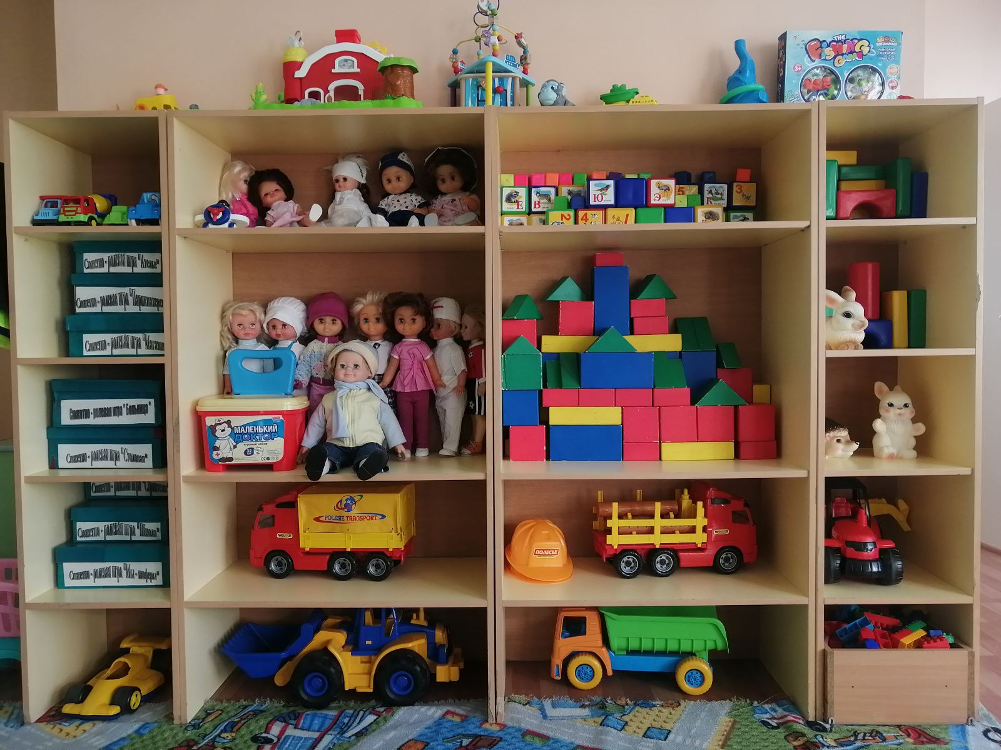

Slide 11


